Slide 1

POLITIQUES REGIONALE DE LA CEDEAO : Energies renouvelables –Efficacité énergétique
Atelier du RC&D du 14 au 18 Avril 2015 ,Paris
Abdou DIOP Expert en Énergie (ER,EE)
ENDA-Energie
enda énergie
Notes:
A corriger en fonction des changements.

Slide 2
Contenu
Contexte :La région ouest africaine
Potentiel en ER/ EE
Politiques régionales de la CEDEAO: ER-EE
Forces et faiblesses
Recommandations
enda énergie

Slide 3
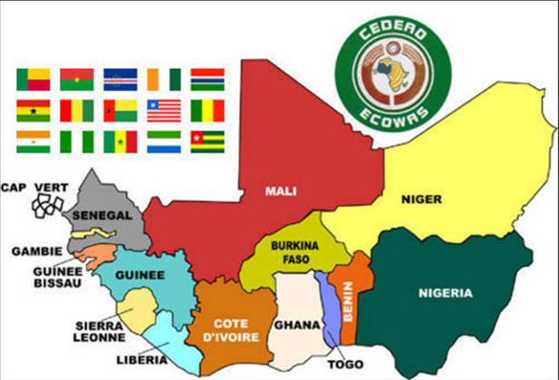
La région ouest africaine
CEDEAO: 15 pays, la population en croissance rapide (environ 300 millions )
60% de la population Ouest Africaine n‘ont pas accès à l'électricité
80% de la population Ouest africaine utilisent la biomasse traditionnelle comme combustible de cuisson
Intensité énergétique de la CEDEAO est très élevée comparé à d’autres région et pays (AO: 0.56 ktep/millions, Chine (0.46), USA (0.16), Amérique latine 0.13)
enda énergie

Slide 4
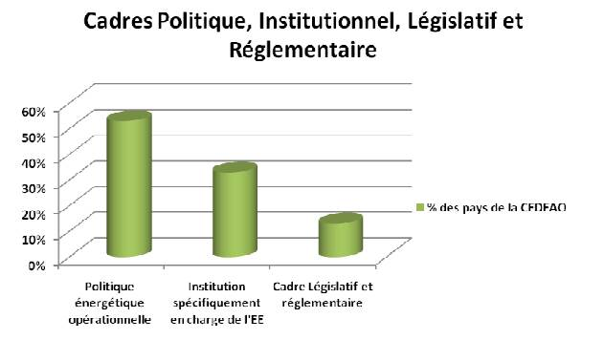
LA RÉGION OUEST AFRICAINE
Peu de pays de la CEDEAO ont un cadre institutionnel, législatif et réglementaire favorable au développement des ENR et de l’EE
enda énergie

Slide 5
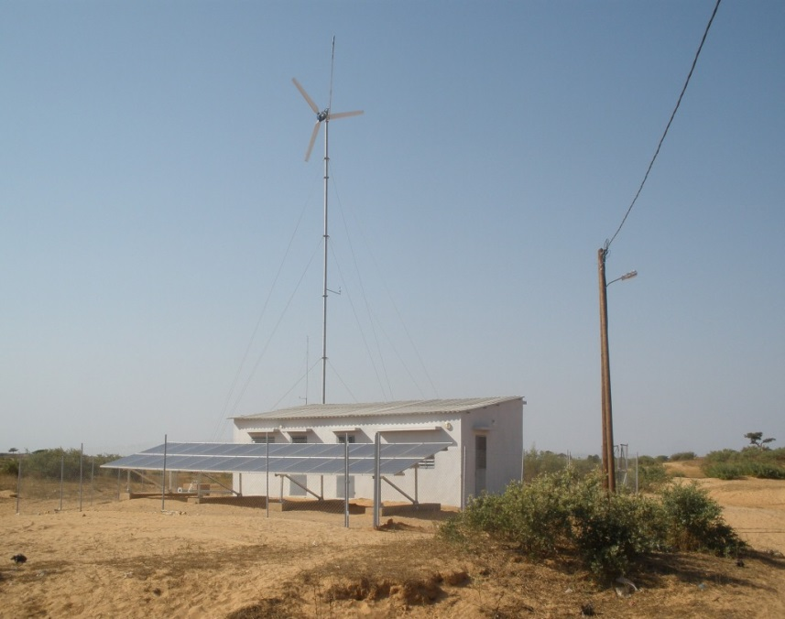

UN FORT POTENTIEL en ENR / EE
Les ressources sont abondantes et bien répartie dans les différents pays de la CEDEAO:
Le potentiel éolien
Le potentiel d’hydroélectricité
Les ressources solaires (ensoleillement moyen :5 à 6 kWh/m2/jour)
Économies possibles = 20% de la consommation actuelle d'électricité
(Suppression des lampes à incandescence -Réduction des pertes de distribution d’électricité de moins 10 %)
Enda énergie
Notes:
Equité est une des mesures de l’égalité
Elle est mesurable et manifeste dans la parité.
Femmes dans le développement (IFD)
Approche du développement qui se concentre sur les femmes. Vise à garantir que les femmes soient incluses dans le développement mais n’adresse pas les avantages liés à leur participation.
Genre et développement: (GED)
Met l'accent sur ​​le contexte social, économique, politique et culturel qui déterminent
comment les femmes et les hommes peuvent mieux participer et bénéficier d'un projet de développement.

Slide 6
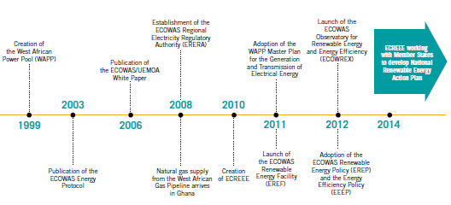
Evolution du contexte régional

Slide 7

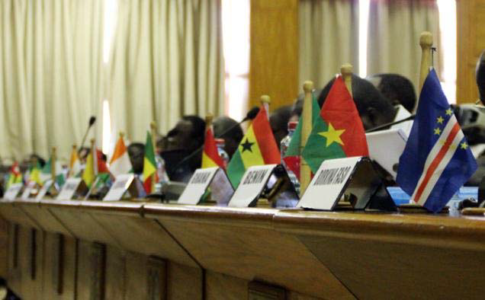
Politiques régionales de la CEDEAO: ER et EE
Les politiques régionales représentent une contribution volontaire de la CEDEAO à l’initiative SE4All (Énergie durable pour tous -2030)
Assurer un accès universel à des services énergétiques modernes
Doubler la part des ENR dans le bouquet énergétique global
Doubler le taux globale d’amélioration de l’éfficacité énergétique
CEDEAO: Adoption et validation de deux documents:
Politique en matière d’Energie Renouvelables de la CEDEAO- PERC
Politique sur l’Efficacité Energétique de la CEDEAO –PEEC
enda énergie

Slide 8
Politiques régionales de la CEDEAO: ER et EE
Part des ENR dans la capacité totale de production d’électricité installée dans la région OA : 35% (2020) et 48% (2030)
19% de taux de pénétration des ENR à l’exclusion moyenne et grandes centrales hydroéléctriques)
Part de la population rurale fournie par l’extension du réseau (75%) et (25%) par le mini réseaux
PERC
Objectifs régionaux
à l’horizon 2030
Eclairage efficace : remplacer les lampes à incandescence inefficaces d’ici 2020
Distribution d’électricité : réduire les pertes moyennes de la distribution de l’électricité du niveau actuel de 16% à la norme mondiale de 7%, d’ici à 2020 ;
Cuisson propre : achever l’accès universel à une cuisson sûre, propre, abordable, efficace et durable pour toute la population de la CEDEAO, d’ici à 2030 ;
PEEC
Objectifs régionaux
NB. Au niveau des pays : élaboration des PANER et PANEE
enda énergie

Slide 9
Forces et faiblesse des politiques régionales de la CEDEAO: ER et EE
Forces
Un fort engagement des Etats membres de la CEDEAO dans l’élaboration et l’adoption des politiques.
Certains pays comme le Ghana, le Sénégal et le Cap vert ont déjà développé et adopté des politiques dans le domaines des ENR/EE ( initiatives réussies).
Faiblesses
L’existence d’un gap entre le dynamique régionale autour ENR/EE et les actions concrètes au niveau pays.
Manque de sensibilisation de certains acteurs tel que les organisations de la société civile.
enda énergie

Slide 10
Recommandations
Renforcer l’alignement entre des politiques régionales et les politiques nationales -PANER/PANEE (action concrète au niveau pays)
Renforcer les capacités des organisations de la société pour impulser une dynamique populaire pour une meilleure appropriation de ces politiques régionales
Organiser des campagnes de sensibilisation sur les politiques et initiatives régionales (ENR-EE)
Renforcer le système de suivi évaluation des politiques et initiatives régionales
Promouvoir les échanges d’expériences et le partage de connaissances entre les pays dans la mise en œuvre des politiques ENR/EE
Développer et implanter des projets pilotes (ENR/EE)
enda énergie
Notes:
L’analyse de genre repose sur 10 questions clés relatives H et aux F. Questions permettent une analyse des différences de situation et de perceptions entre femmes et hommes ainsi
que la coopération entre femmes et hommes, et parmi les femmes et parmi les hommes

Slide 11


Slide 12

enda énergie
54, rue Carnot, BP 3370 - Dakar, Sénégal
Tél. (221) 33 822 24 96 / 33 822 59 83
Fax (221) 33 821 75 95
Email : enda.energy@endaenergie.org
Web site : www://endaenergie.org
News : http://www.endaenergy.sn
enda énergie

